Slide 1
MALER
Ein Beruf mit Farben und Gips

Slide 2
Inhalzverzeichnis
Warum diesen Beruf
Tätigkeiten
Lohn/Lehre
Interview
Infos zum Beruf
Fragen
Schluss

Slide 3
Warum diesen Beruf

Slide 4
Tätigkeiten
Mathematik
Zeichnen
Grundfarben kennen (sich mit Farben auskennen)
Ausdauer/Geduld
Bio
Deutsch
Computer

Slide 5
Lohn/Lehre
Die Lehre dauert 3 Jahre
Lohn im 1. 2. 3. Lehrjahr

Slide 6
Interview
1
2
3
4
5
6
7
8
9
10
11
12

Slide 7
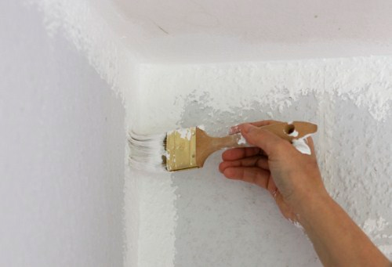
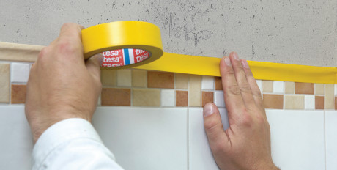
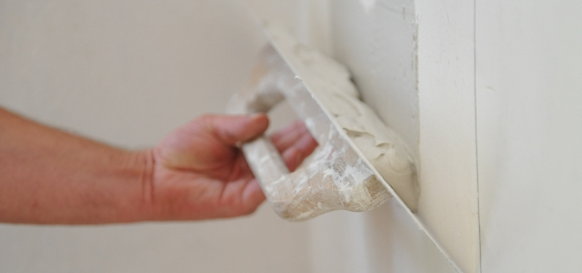
Infos zum Beruf

Slide 8
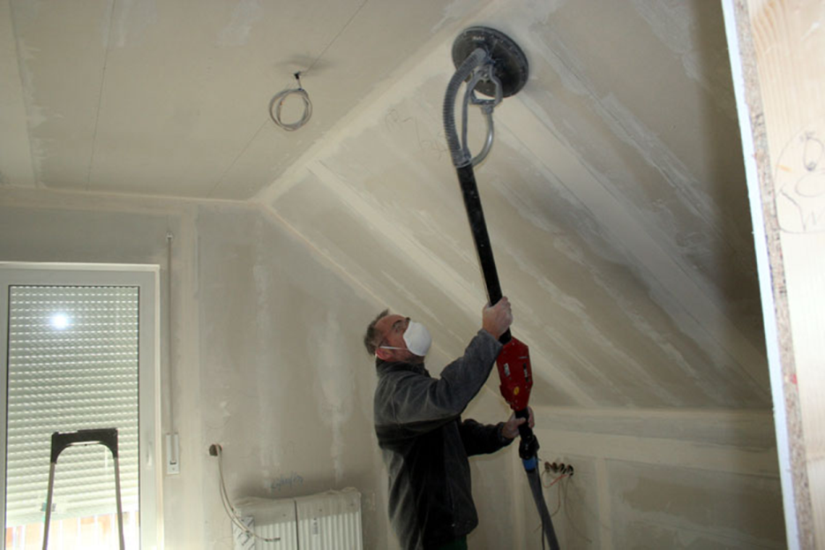
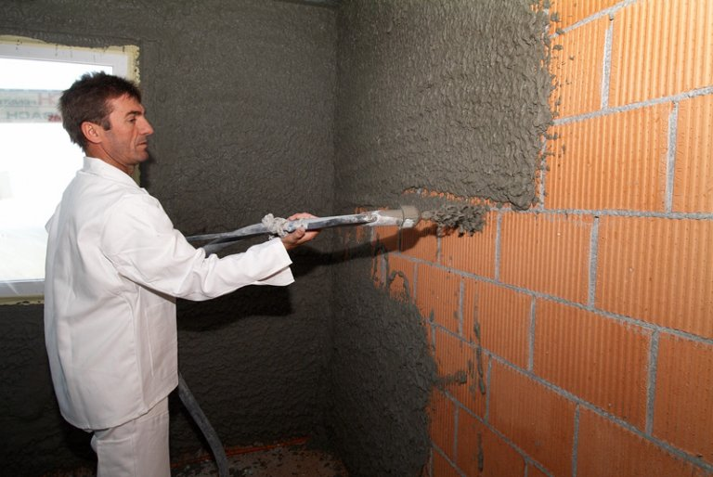

Slide 9
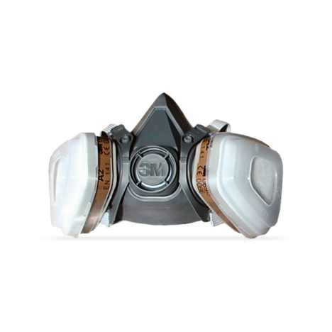
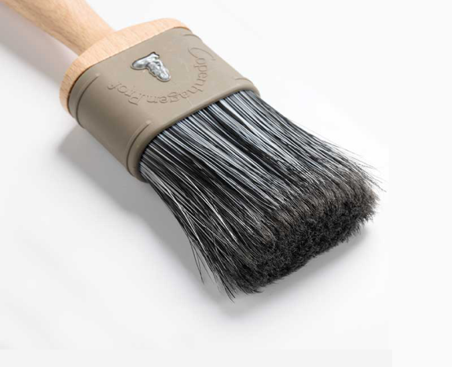
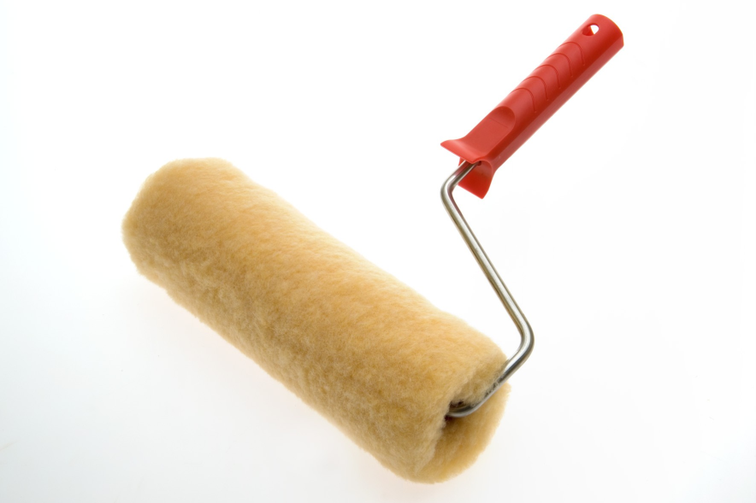
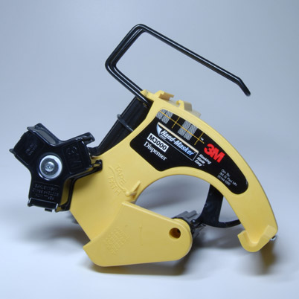

Slide 10
??Fragen??

